Slide 1
Laborbasierte Surveillance SARS-CoV-2 in ARS
29.07.2020

Slide 2
Laborbasierte SARS-CoV-2-Surveillance – Überblick (Datenstand 28.07.2020)
Teilnehmende Labore: 69
Anzahl der Krankenhäuser: 940
Anzahl der Arztpraxen: 19.431
Anzahl Testungen mit Ergebnis: 3.292.185
Ergebnisse:
negativ 3.195.370 (97,1 %)
positiv 96.815 ( 2,9%)
gesamt 3.292.185

Slide 3
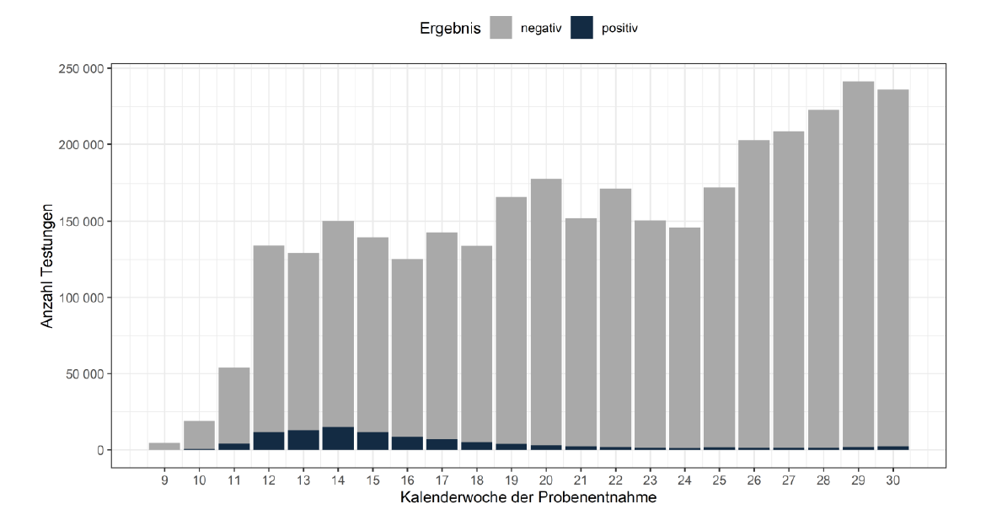
Anzahl der positiven und negativen Testungen pro Kalenderwoche, bundesweit (Datenstand 28.07.2020)

Slide 4
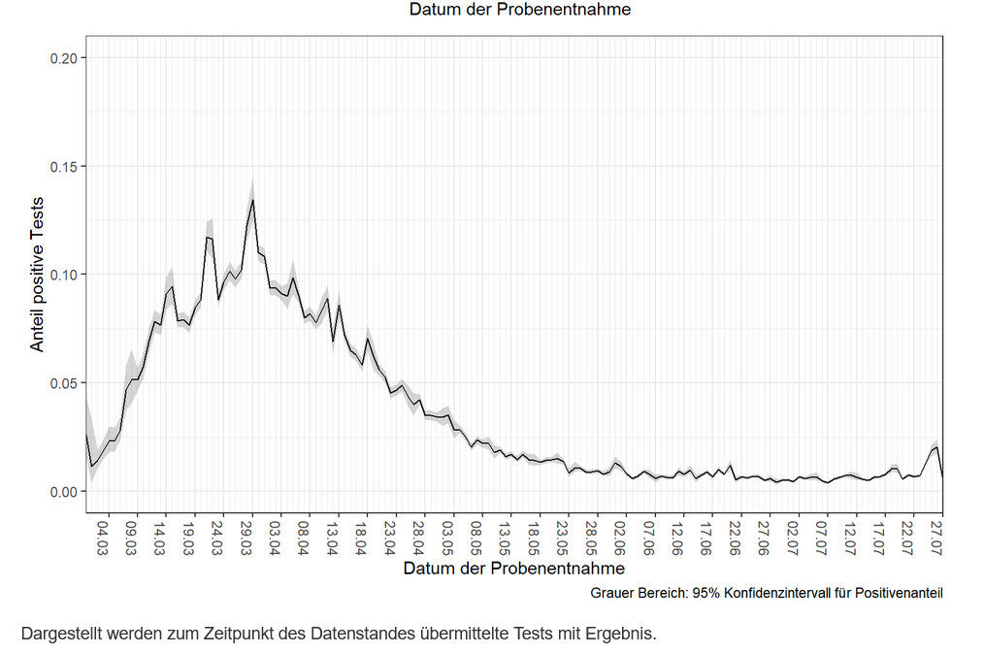
Anteil der positiven Tests pro Tag – bundesweit (Datenstand 28.07.2020)

Slide 5
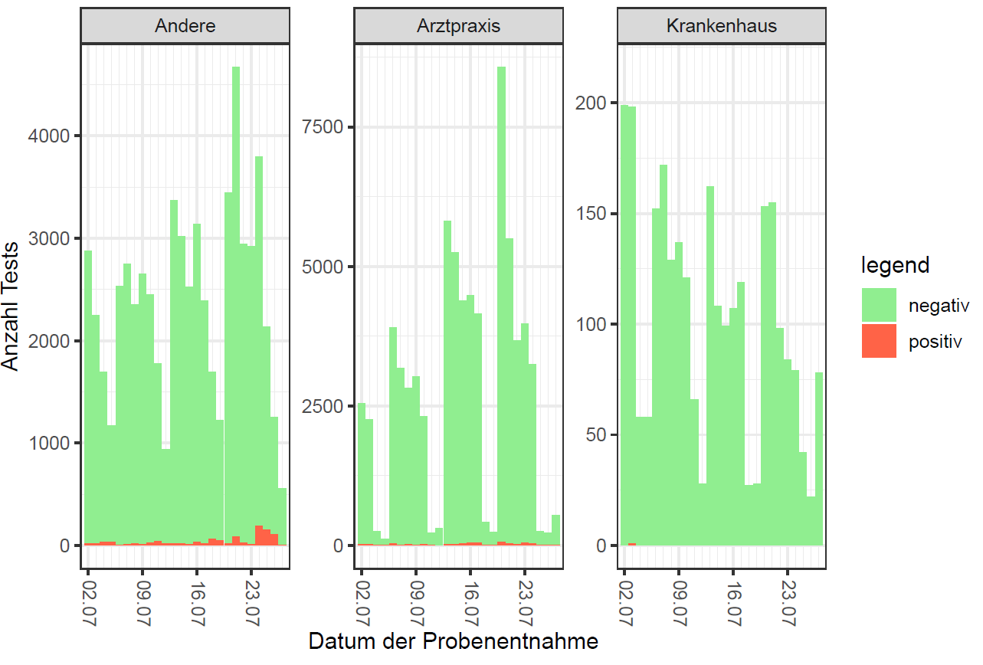
Anteil der positiven Tests pro Tag – nach Einrichtung (Datenstand 28.07.2020)

Slide 6
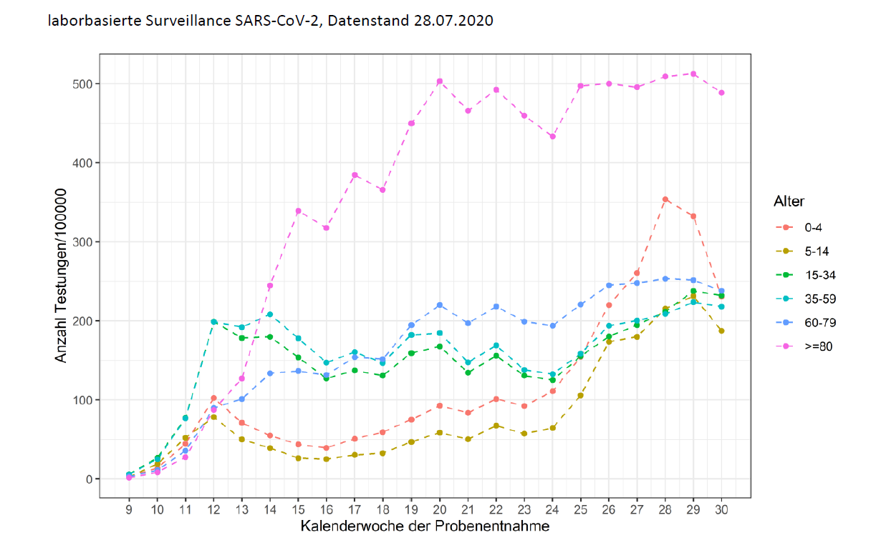
Anzahl Testungen pro 100.00 Einwohner nach Altersgruppe und Kalenderwoche

Slide 7
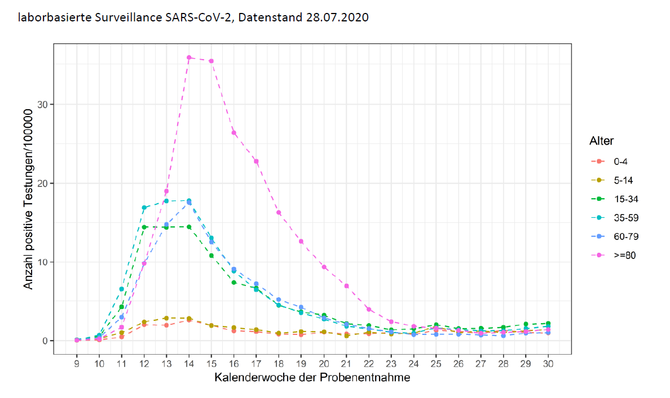
Positive SARS-CoV-2-PCR pro 100.000 Einwohner nach Altersgruppe und Kalenderwoche

Slide 8
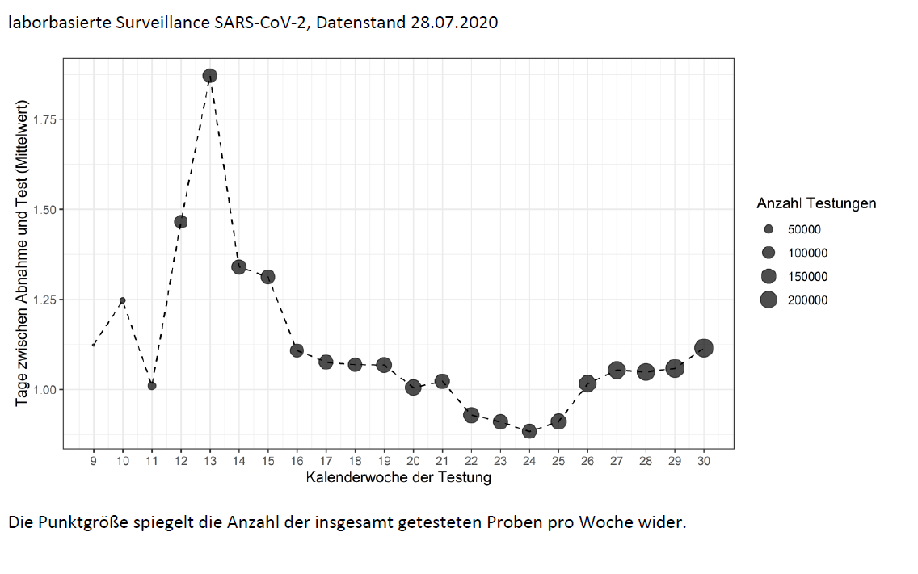
Testverzug –Tage zwischen Probenentnahme und SARS-CoV-2-PCR-Testergebnis (Datenstand 28.07.2020)

Slide 9
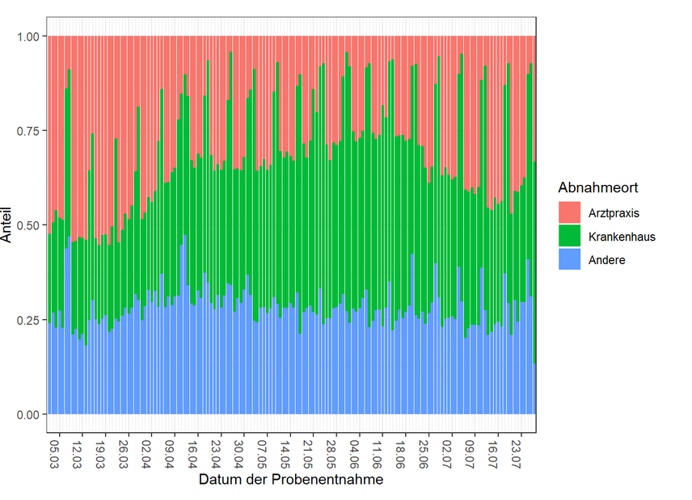
Verteilung der Testungen nach Einrichtung (Datenstand 28.07.2020)

Slide 10
Zusammenfassung
Aktueller Fallzahl-Anstieg auch in ARS sichtbar
Vorläufige Ergebnisse: Positivtestungen überwiegend durch „andere“ Einrichtungen wie Gesundheitsämtern
Trotz unterschiedlicher Testhäufigkeit in verschiedenen Altersgruppen, vergleichbare SARS-CoV-2-Inzidenz
Testverzug weiter ansteigend
Starke wöchentliche Schwankungen bei Testung nach Einrichtung (Infektionsschutz Problem wen Testungen am WE in Krankenhäusern?)

